Slide 1

K-means Clustering
Jeong – Ji - Won
jwjw9603@naver.com
2021-02-17
Information & Intelligence System Lab.,
Sungkyunkwan University

Slide 2
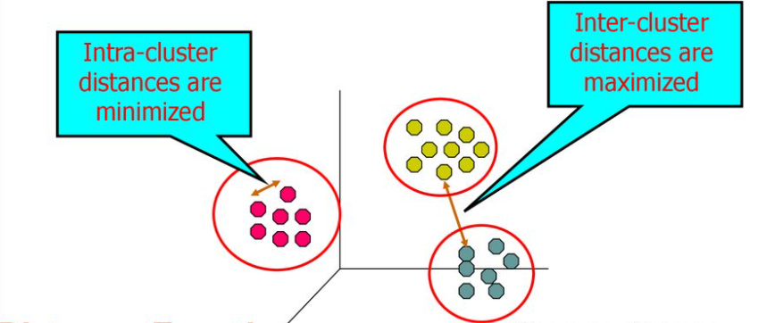
Clustering?
clustering is a process of partitioning a set of data(or object) in a set of meaningful subclasses,called clusters
cluster:a collection of data objects that are similar to one another and thus can be treated collectively as one group
clustering: unsupervised learning
classification:no predefined classes
Good Cluster?
High intra-cluster similarity
Low inter-cluster similarity
Notes:
클러스터링는 의미있는 서브클래스로 분할하는 과정이다.
클러스터 데이터 오브젝트의 그룹으로 서로서로 유사하므로 하나의 그룹으로서 역할을 한다.
클러스터링은

Slide 3
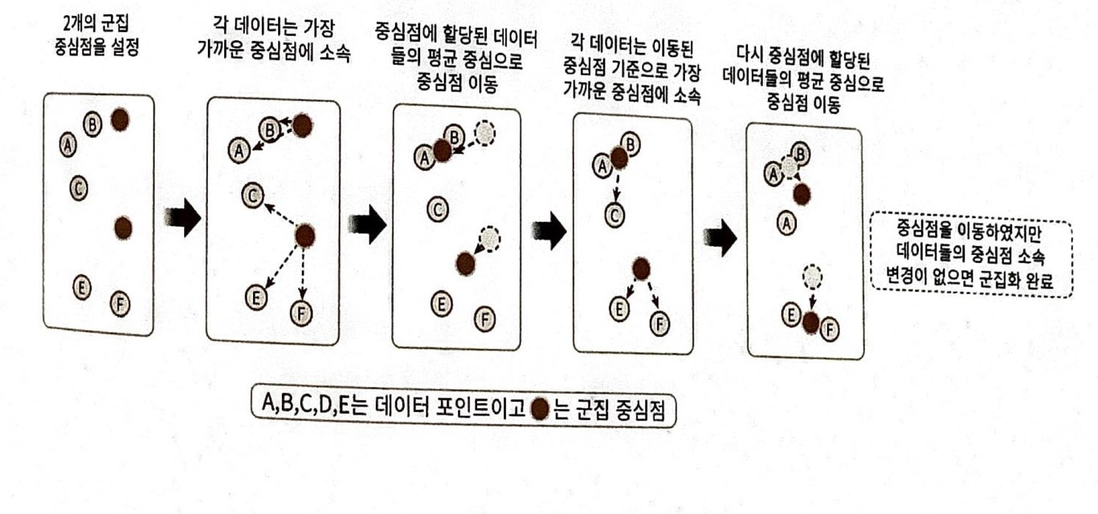
K-means
k-평균은 군집화(clustering)에서 가장 일반적으로 사용되는 알고리즘이다.
k-means은 군집 중심점(centroid)이라는 특정한 임의의 지점을 선택해 해당 중심에 가장 가까운 포인트들을 선택하는 군집화 기법이다.
Algorithms
Given K,the K-means algorithm is implemented in 4 steps:
1.Randomly choose seed points(centroids)
2.Assign each object to the nearest seed point.
3.Compute the centroids(mean point) of the current clusters.
4.Go back to Step 2,stop when no more seeds change
Notes:
centroid는 선택된 포인트의 평균 지점으로 이동하고 이동된 중심점에서 다시 가까운 포인트를 선택,다시 중심점을 평균 지점으로 이동하는 프로세스를 반복적으로 수행한다. 모든 데이터 포인트에서 더이상 중심점의 이동이 없을 경우에 반복을 멈추고 해당 중심점에 속하는 데이터 포인트들을 군집화하는 기법이다.

Slide 4
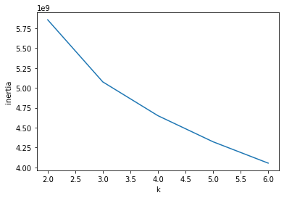
How to set K
Notes:
1.Elbow Method
K-means 알고리즘은 centroid와 클러스터에 속한 샘플 사이의 거리를 잴 수 있다. 이 거리의 제곱합을 inertia라 한다. 이너셔는 클러스터에 속한 샘플이 얼마나 가깝게 모여 있는지를 나타내는 값으로 생각할 수 있다.
일반적으로 클러스터 개수가 늘어나면 클러스터의 개수가 늘어나므로 이너셔도 줄어든다.
엘보우 방법은 클러스터 개수를 늘려가면서 이너셔의 변화를 관찰하여 최적의 클러스터 개수를 찿는 방법이다.
클러스터 개수를 증가시키면서 이너셔를 그래프로 그리면 감소하는 속도가 꺾이는 지점이 있다. 이 지점부터는 클러스터 개수를 늘려도 클러스터에 잘 밀집된 정도가 개선되지 않는다.
즉 이너셔가 크게 줄어드지 않는다. 이 지점이 마치 팔꿈치 모양이여서 Elbow Method 라고 부른다.

Slide 5
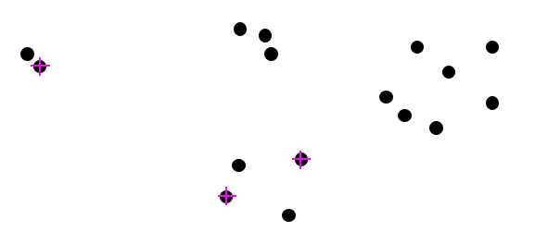
Example
K-means (ex) k=3)
① Choose k objects as the initial cluster centers
Notes:
Randomly

Slide 6
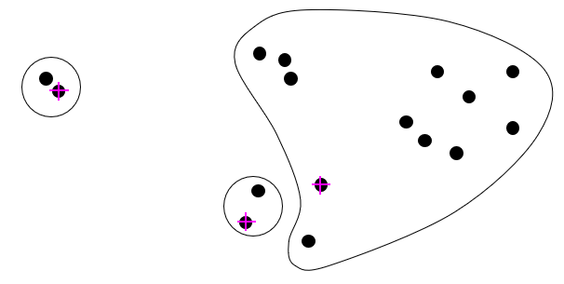
Example
② Assign all objects to the nearest cluster center

Slide 7
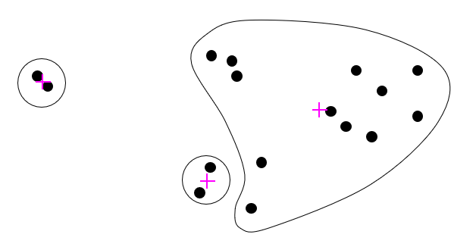
Example
③ Re-calculate the center of clusters

Slide 8
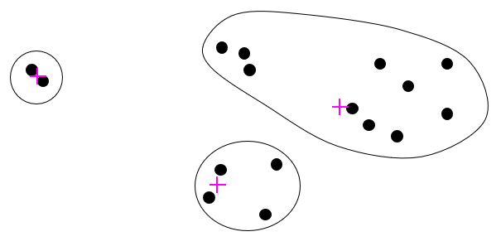
Example
Repeat assign & calculate (②③)

Slide 9
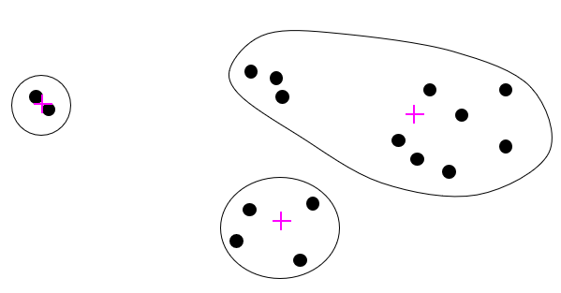
Example
Until convergence (no change of centers)

Slide 10
K-means Strength
Simple:easy to understand and to implement
Efficient:Time complexity(O(tkn))—>O(n)
n:of objects
k:of clusters
t:of iterations

Slide 11
K-means weakness
Clusters with non-spherical shapes(ellipsoidal shape)
→해결방법:Mahalanobis distance를 사용한다
Mahalanobis distance는 유클리디언 거리에서 데이터의 속성들의 공분산(covariance)을 반영하여 거리를 계산하는 방법이다. 계산값이 0에 가까울수록 유사한 것이다.

Slide 12
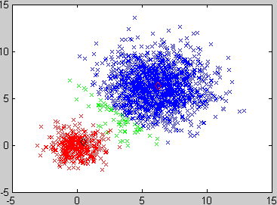
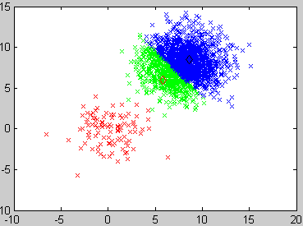
K-means weakness
Clusters with different sizes and densities
N=2000, C=2
N=2000, C=2

Slide 13
K-means weakness
Converge to a local minimum(sensitive to initial points)
—>초기값 설정에 따라 다르다.
Need to specift k in a advance
Unable to handle noisy data and outliers
Not suitable to discover clusters with non-convex shapes
—>해결방법:Spectral Clustering

Slide 14
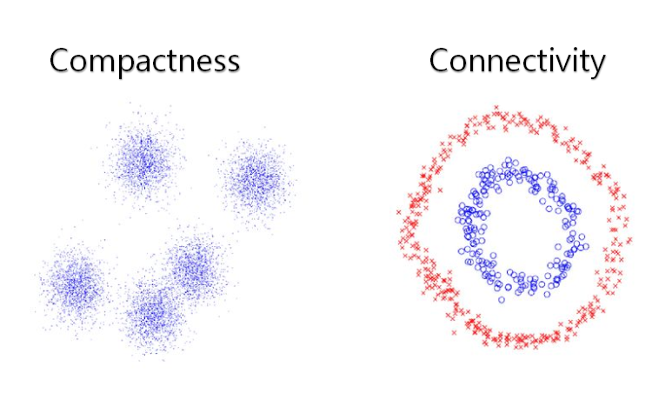
Spectral Cluster
클러스터링의 종류
Compactness : 서로 가까이 있는 대상은 같은 그룹으로 묶이고, 그 그룹의 핵을 중심으로 같은 그룹에 포함된 대상들이 밀집되어 분포하도록 하는 방식이다. 주로 두 대상간의 거리 ( 유클리드 거리 등 ) 가 대상간의 유사도를 측정하는 척도로 사용된다. K-Means 알고리즘이 이 분류의 알고리즘에 속한다.
Connectivity : 서로 연결되어 있거나 바로 옆에 있는 대상이 같은 그룹으로 묶인다. 두 대상의 거리가 매우 가깝더라도 대상이 연결되어 있지 않다면 같은 그룹으로 묶이지 않는다. Spectral Clustering 알고리즘이 이 방법을 사용한 클러스터링 알고리즘에 해당한다.
Notes:
https://medium.com/mathpresso/spectral-clustering-bc16ba602fb3

Slide 15
Spectral Cluster
알고리즘
우선 데이터간의 거리에 기반한 유사도 행렬을 계산한다.
유사도 행렬을 계산한 이후 각 노드는 각 그룹을 분리하기 쉬운더 낮은 차원으로 이동. 사영된 낮은 차원의 공간에서의 거리를 기반으로 K-means와 같은 알고리즘을 통하여 각 클러스터를 생성하고 클러스터링 알고리즘은 종료된다.

Slide 16
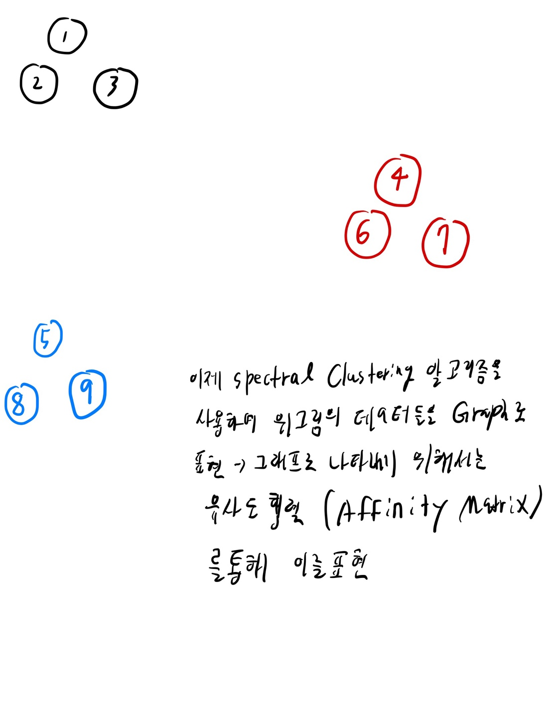
Spectral Cluster

Slide 17
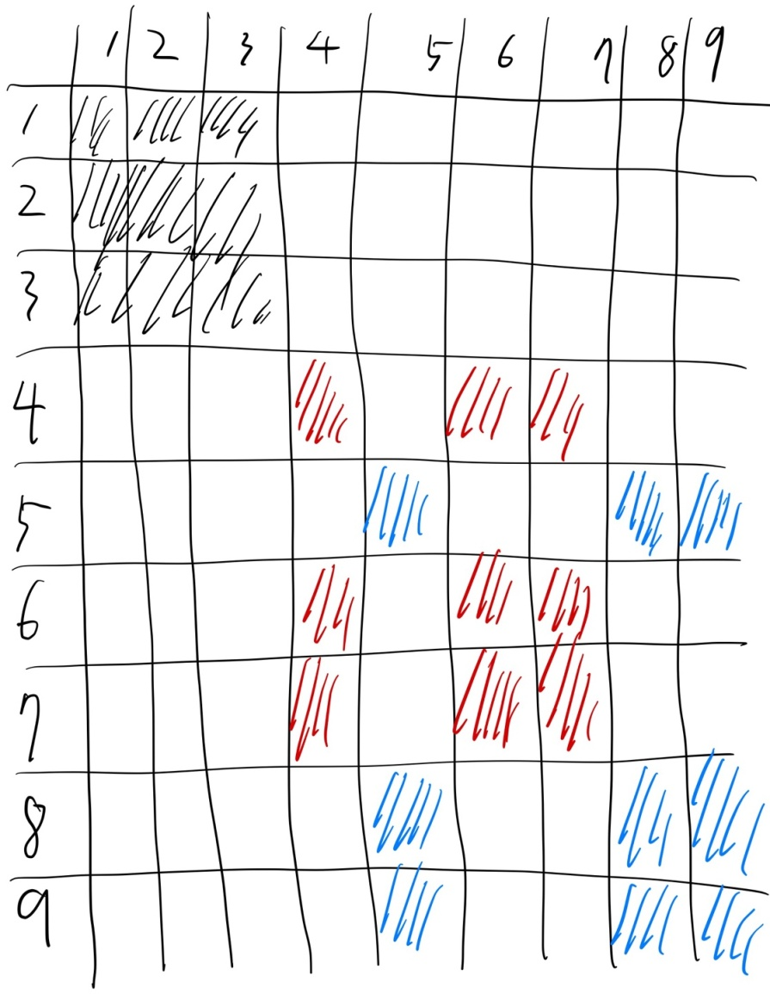
Spectral Cluster
Affinity matrixa

Slide 18
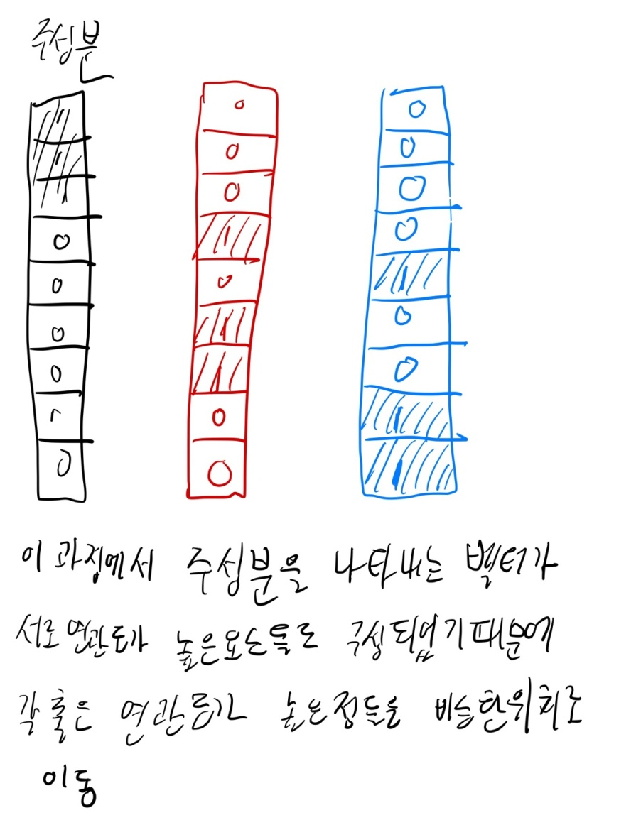
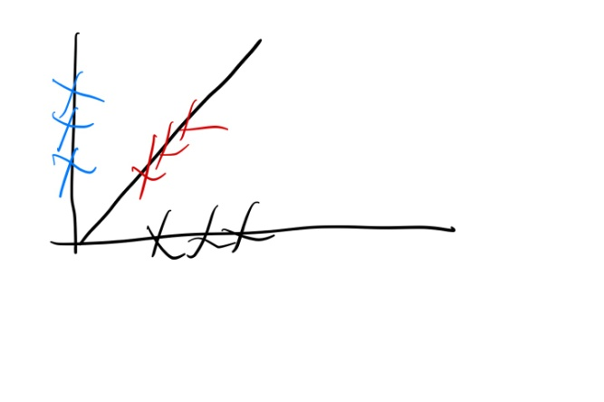
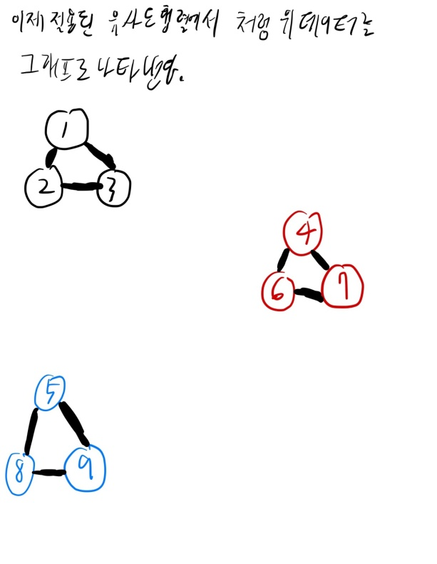
Spectral Cluster

Slide 19
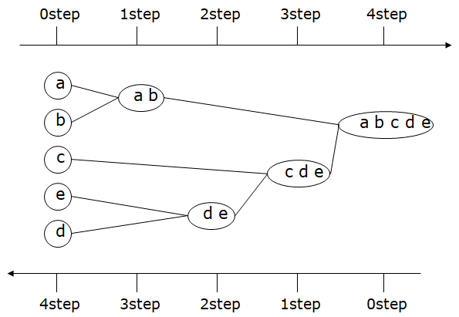
Hierarchical Method
Grouping objects into a tree of clusters
Notes:
이 사진의 위쪽 방식은 Agglomerative Hierarchical Clustering아래쪽은 Disvisive Hierarchical Clustering 이다.
Agglomerative Hierarchical Clustering
이 알고리즘은 각 데이터가 모두 나눠져있는 상태에서, 작은 단위로부터 클러스터링을 시작하여 모든 데이터를 묶을 때까지 반복하는 Bottom Up 방식으로 클러스터링을 진행한다.

Slide 20
Hierarchical Method
Type
Agglomerative
Divisive
Agglomerative Hierarchical Clustering
이 알고리즘은 각 데이터가 모두 나눠져있는 상태에서, 작은 단위로부터 클러스터링을 시작하여 모든 데이터를 묶을 때까지 반복하는 Bottom Up 방식으로 클러스터링을 진행한다.

Slide 21
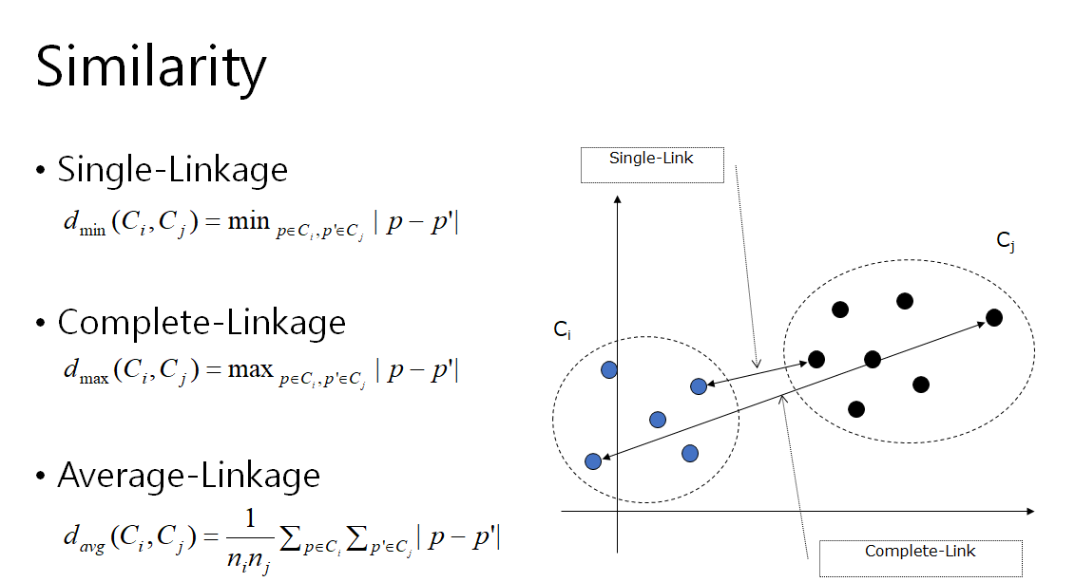
Similarity
Similarity
Similarity는 inter-cluster간의 유사성이다.

Slide 22
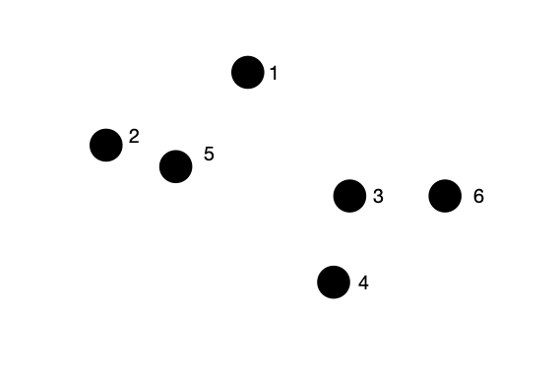
Hierarchical Method

Slide 23
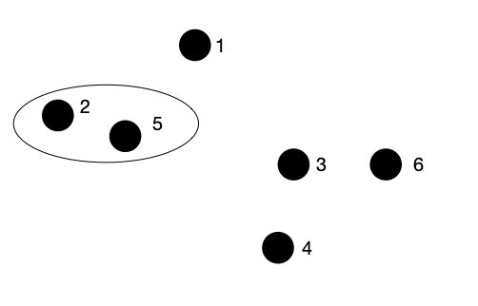
Hierarchical Method
Notes:
Single-linkage
우선,데이터중에서 가장 가까운것들끼리 클러스터가 된다.

Slide 24
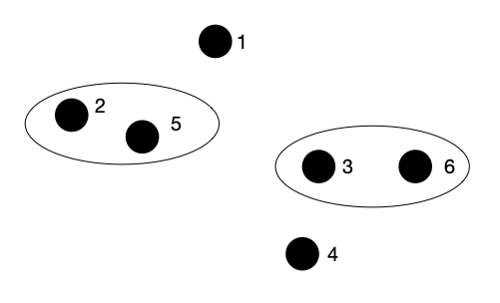
Hierarchical Method

Slide 25
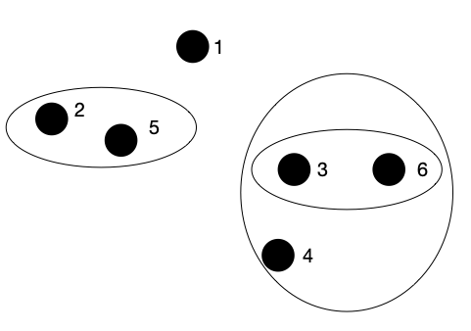
Hierarchical Method

Slide 26
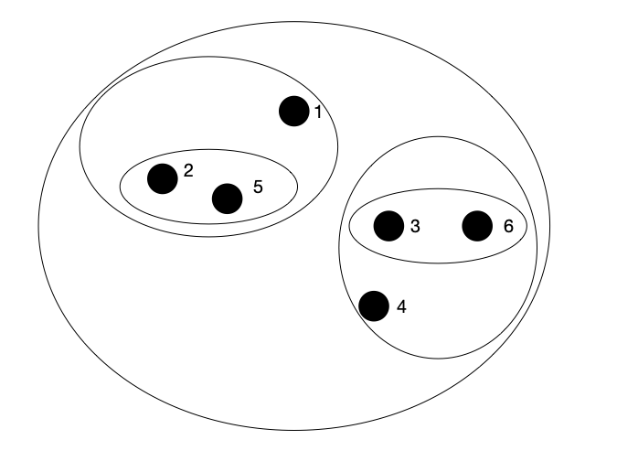
Hierarchical Method

Slide 27
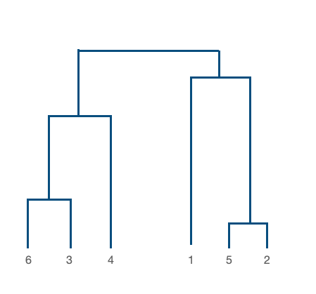
Hierarchical Method
각 덴드로그램의 수평선 높이는 클러스터가 만들어진 순서대로 정해진다.
Notes:
이 종료된 클러스터를 덴드로그램으로 표현하면 아래그림과 같다. 이 때, 각 덴드로그램의 수평선 높이는 클러스터가 만들어진 순서대로 정해진다.

